Slide 1
基于关联规则

Slide 2
关联规则两种办法
①Apriori算法
转换成哑变量矩阵（0-1矩阵）
②手动分析————人工数据分析找出规则（不是试参数）
数据处理：Pandas
根据数据分析，自己设定规则，可以不严谨的看作是
“人工逻辑回归”

Slide 3
手动分析关联规则

Slide 4
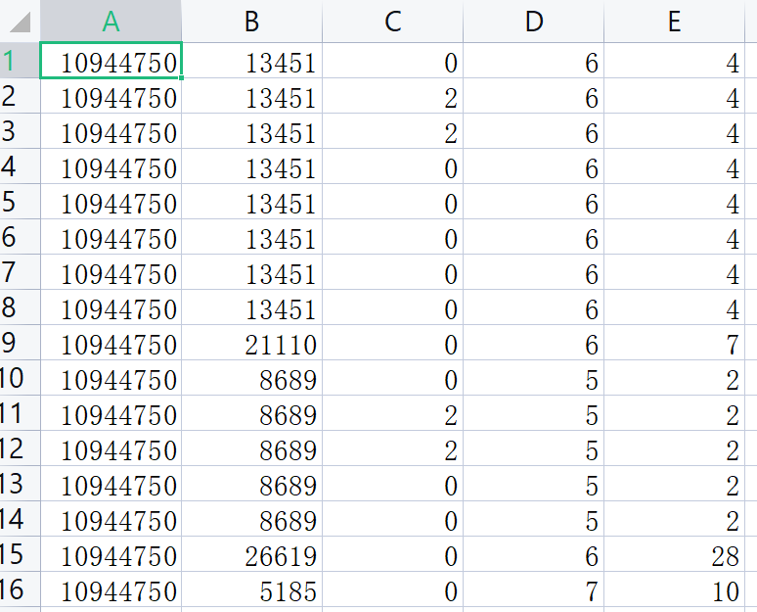
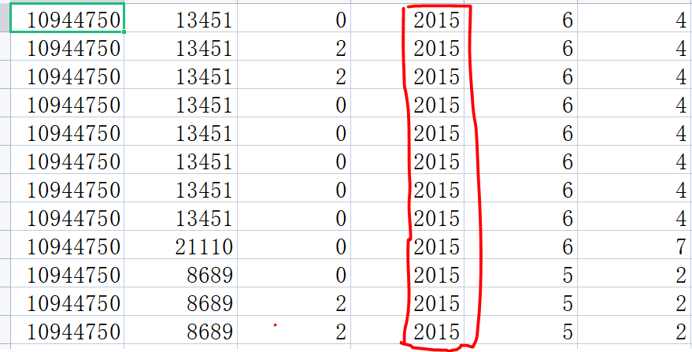
数据处理——by pandas
数据完好，没有丢失、错误数据情况
在原数据的基础上增加了一个年份，更好转化成year-month-day格式，形成timestamp格式
CHANGE

Slide 5
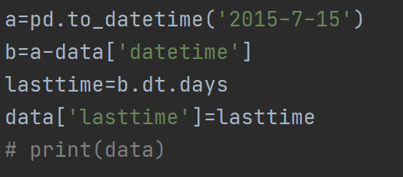
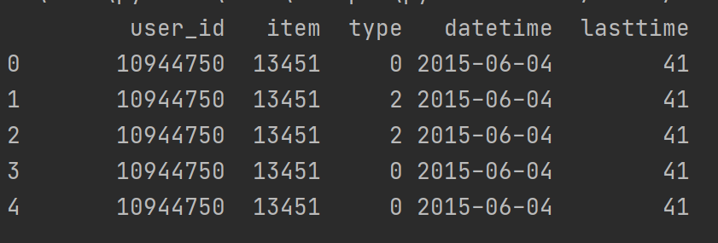
数据处理——by pandas
对于关联规则，通过tmall.py中可以看出，是用data.csv与result.txt进行比对而求出的P、R、F1，而result对应的日期是7月15日，该数据中的最后交互日期是重要变量（后续会说）
处理办法：（2015.7.15）-datetime=lasttime(最后交互日期）
Transform

Slide 6
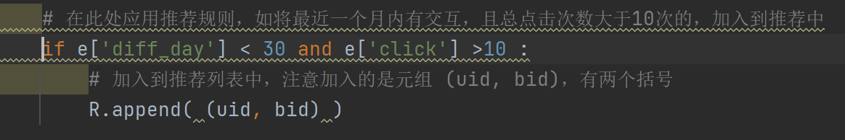
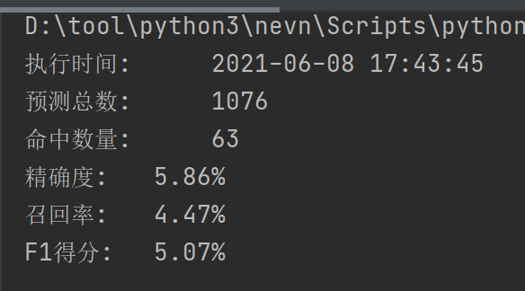
原始推荐规则代码
diff_day是最近交互日期距离
最近交互时间<30&&总点击次数>10
F1得分5.07%

Slide 7
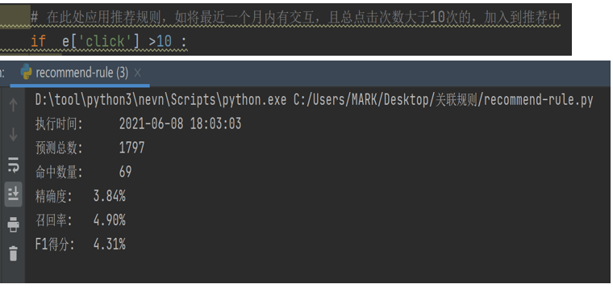
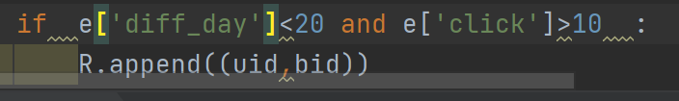
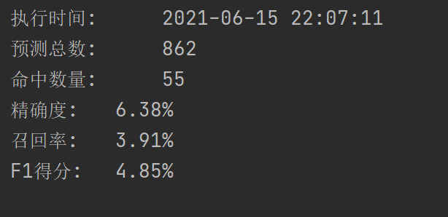
突破点：diff_day的影响很大,是很重要的规则变量
删除diff_time，F1得分4.31%
diff_time<20，F1得分4.85%

Slide 8
思路梳理
所以，在设定关联规则的时候，
我们根据diff_day（最后交互时间）分成10，20，30天作为突破口。
为什么不选择30天以后的呢？因为在交互日期>30天的时候，对于F1的得分效果影响较小。
在分析数据时候，我们发现diff_day结合fav-buy,cart-buy,pv-buy，来设定关联规则
即分别根据收藏、购物车、点击与购买的关系，并结合交互日期来设定不同规则，达到更好的F1得分
-----------------------------------------------------------------------------------------------------------
实施办法：
1.先整理出fav-buy，cart-buy,pv-buy的转化率，并转化成可视化的统计图
2.根据整理出来的统计图和数据，结合diff_day来设置不同的规则

Slide 9
pv-buy：点击-购买转化率
STEP1

Slide 10
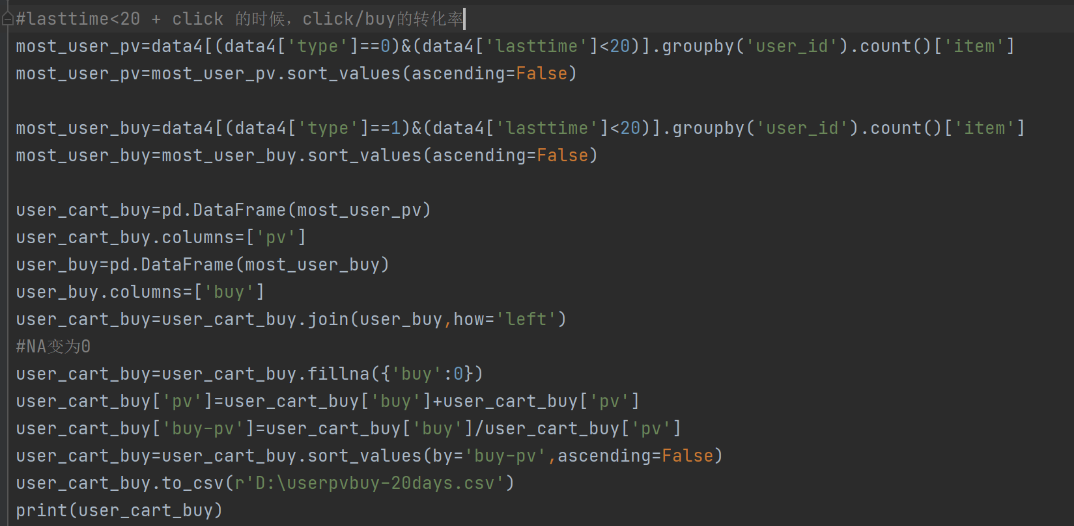
回看初始代码
条件1：diff_day
条件2： click
所以 我们可以分析 pv-buy的关系
代码实现如右图所示
Pandas数据分析——

Slide 11
数据分析——by pandas
点击量平均在1500左右

Slide 12
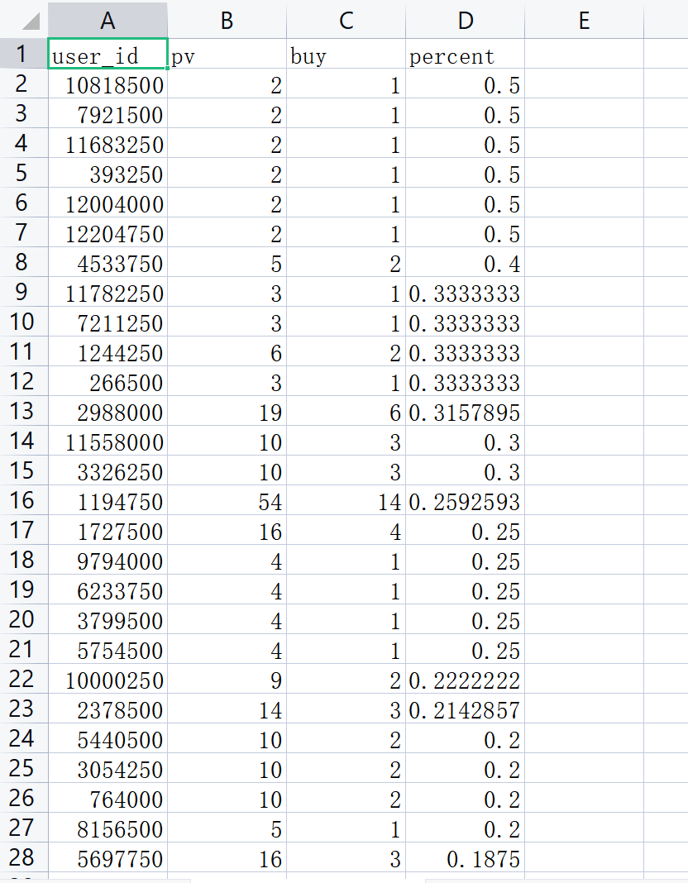
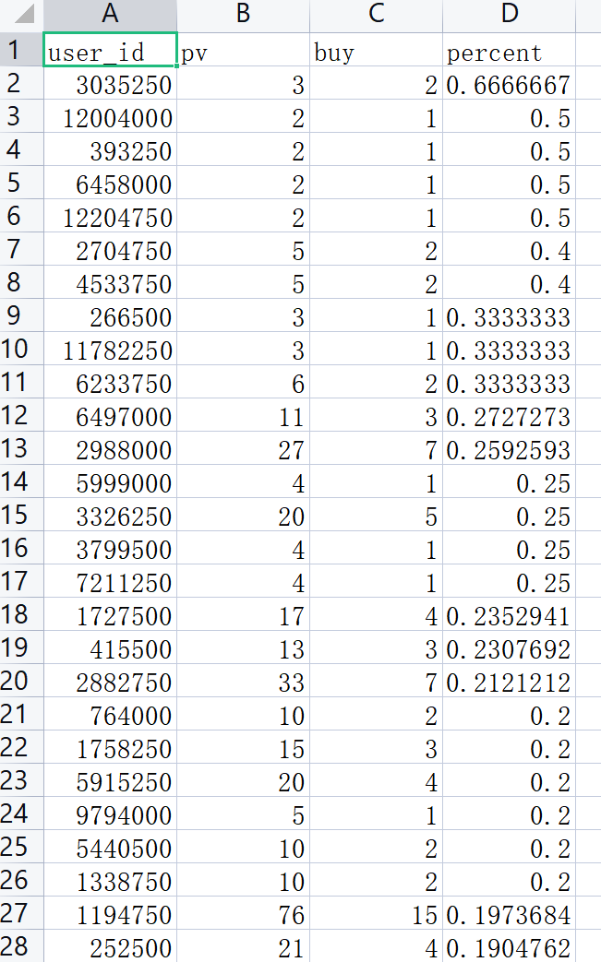
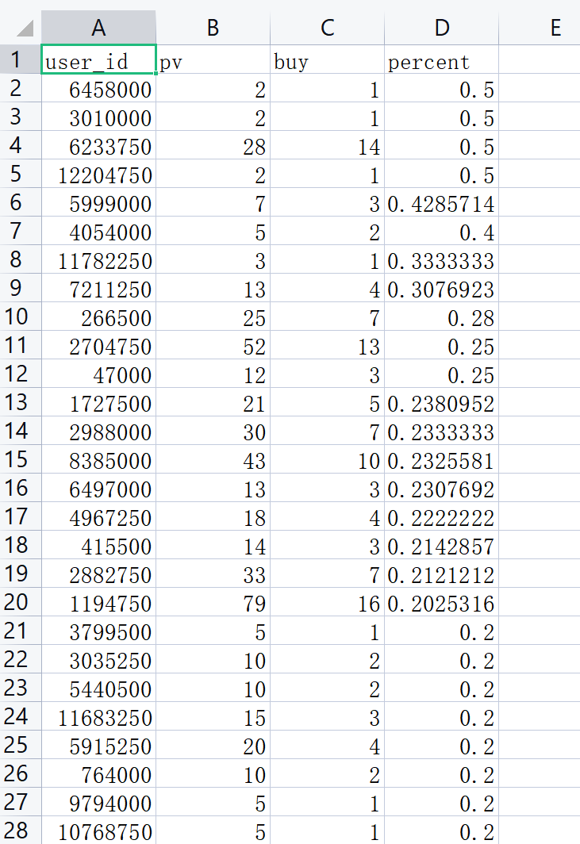
最后交互时间：10，20，30
选取好归类、、好设定规则的数据 diff_day<10

Slide 13
最后交互时间：10，20，30
选取好归类、、好设定规则的数据 diff_day<10

Slide 14
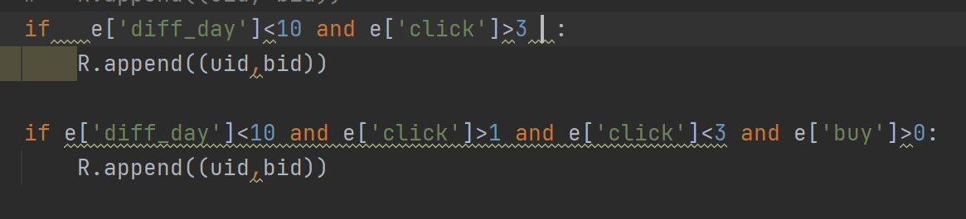
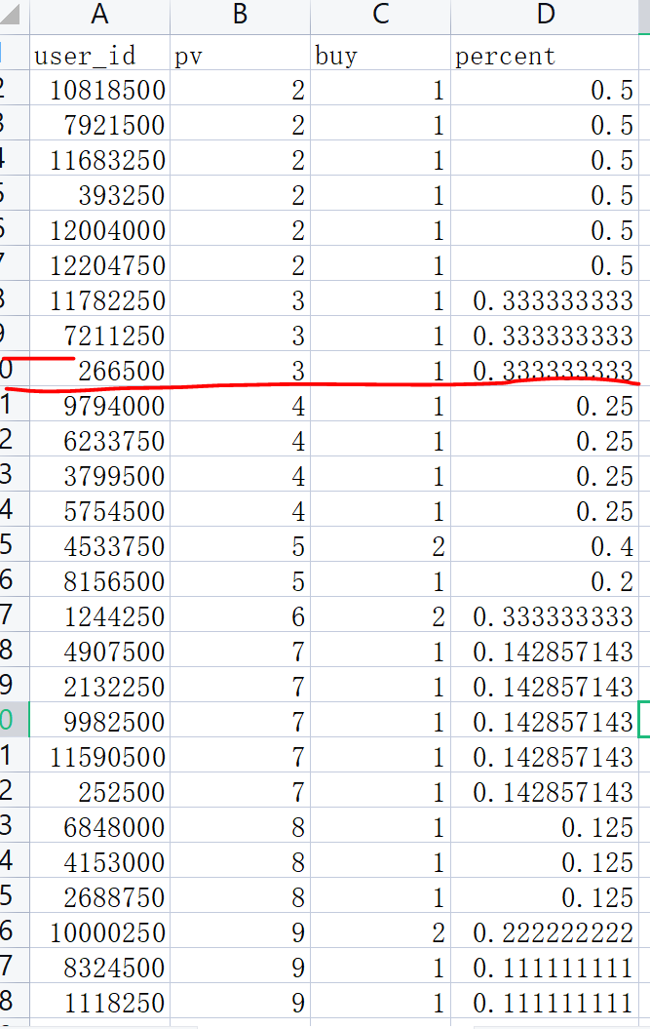
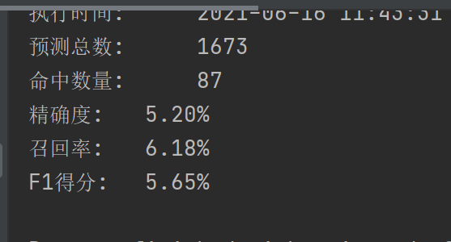

Slide 15
cart-buy： 购物车-购买转化率
STEP2

Slide 16
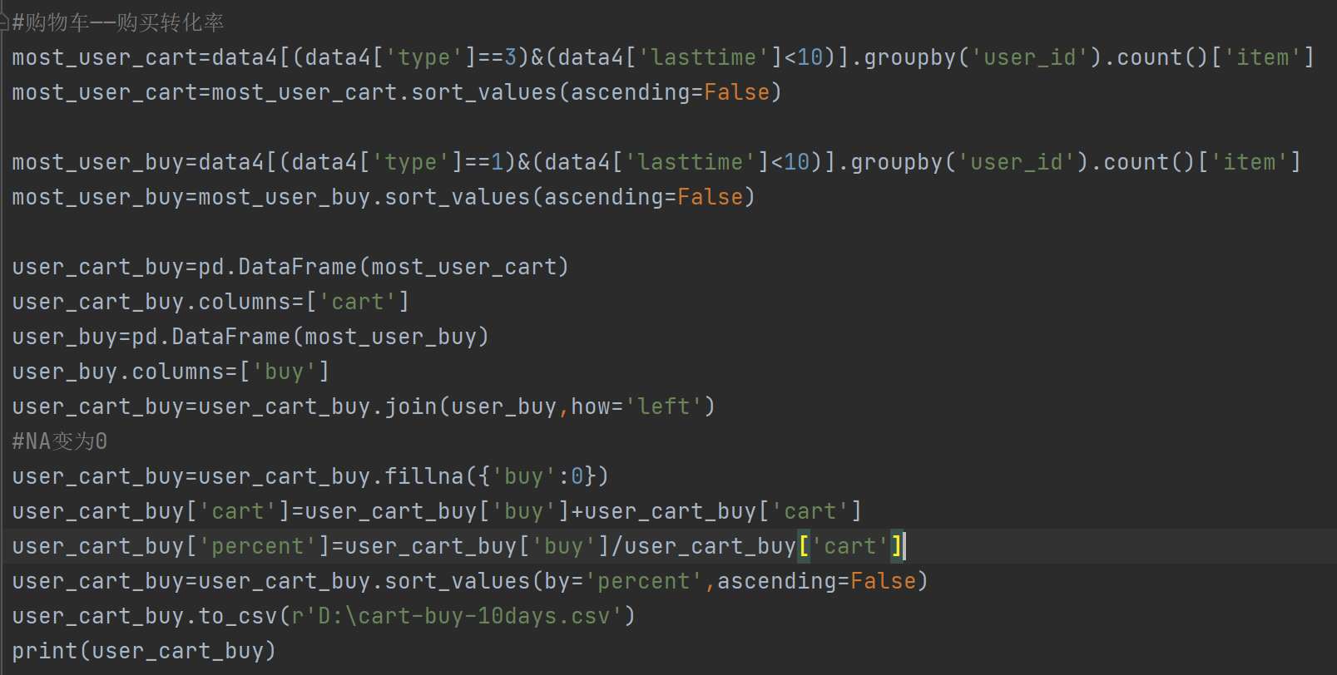
cart-pv 转化率极高
条件1：diff_day
条件2： click
条件3：buy
代码实现如右图所示
Pandas数据分析——

Slide 17
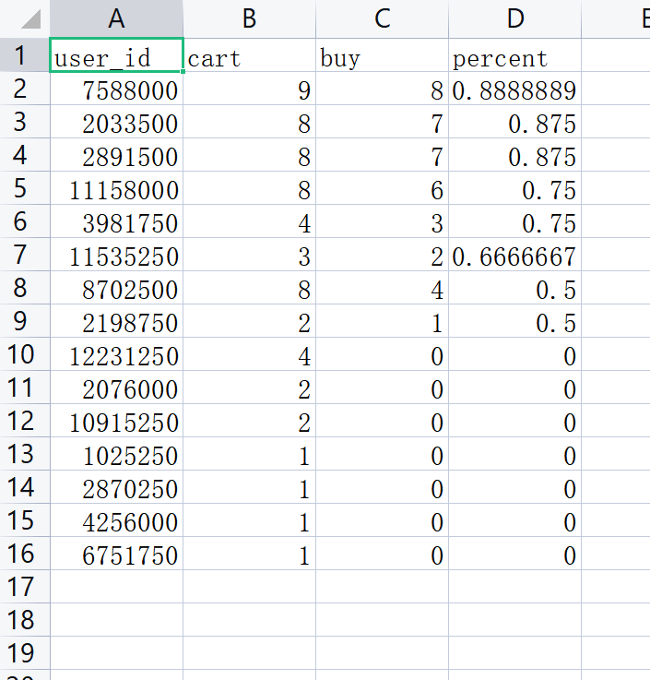
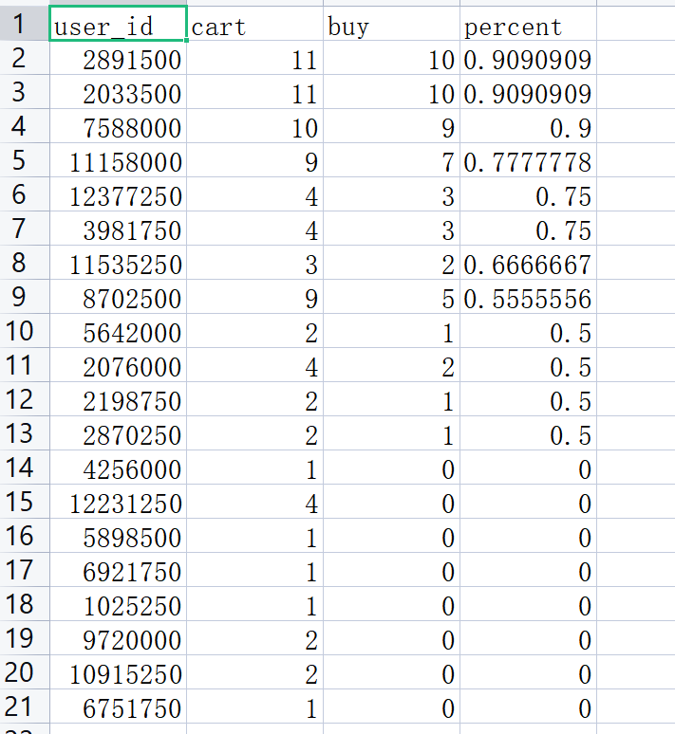
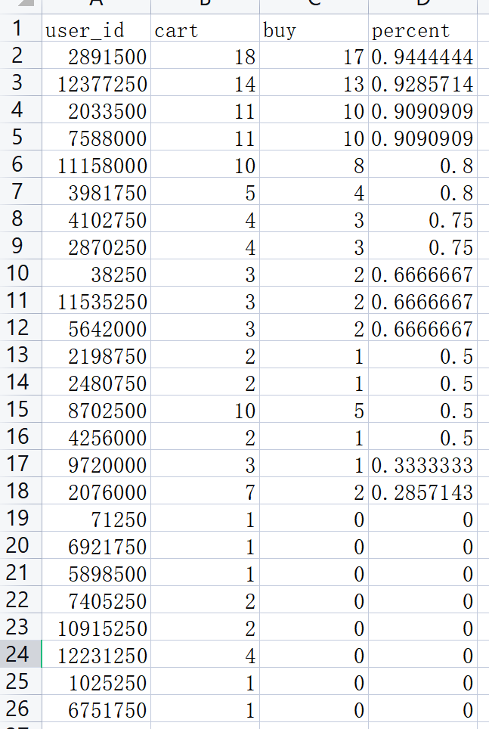
10 20 30

Slide 18
选择diff_day<20的原因：
三组数据的特征相似，且大量重复数据，在设定三者条件时，设定规则效果基本相同，这里取中间20days

Slide 19
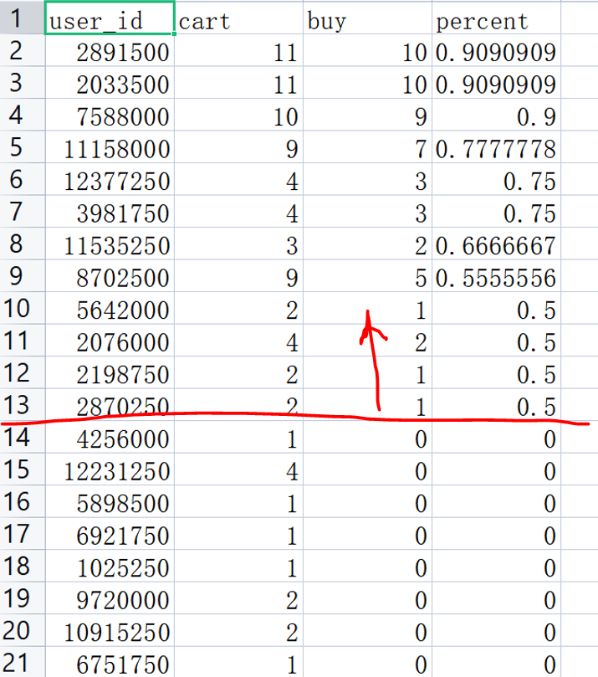
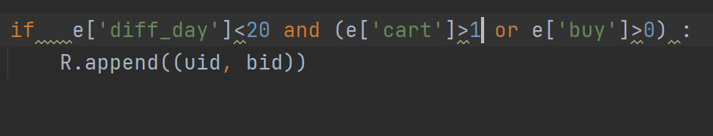
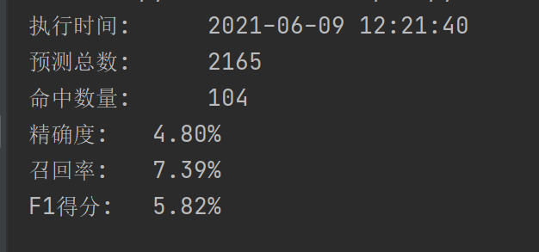
F1得分达到5.82%

Slide 20
fav-buy： 收藏-购买转化率
STEP3

Slide 21
fav-buy 转化率极高
条件1：diff_day
条件2： click
条件3：buy
代码实现如右图所示
Pandas数据分析——

Slide 22
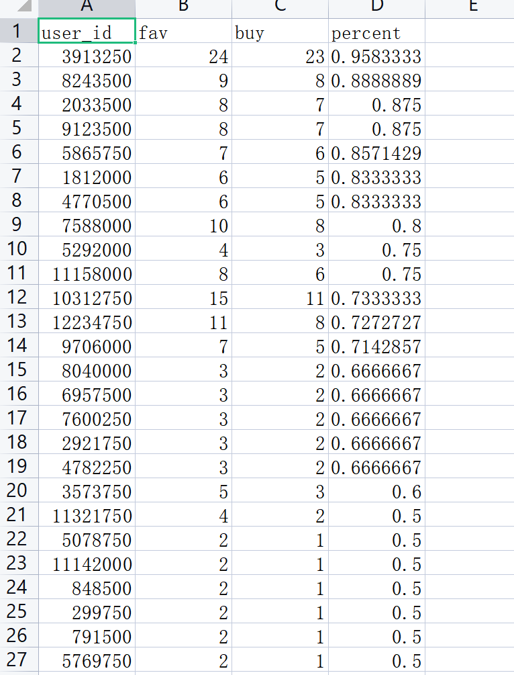
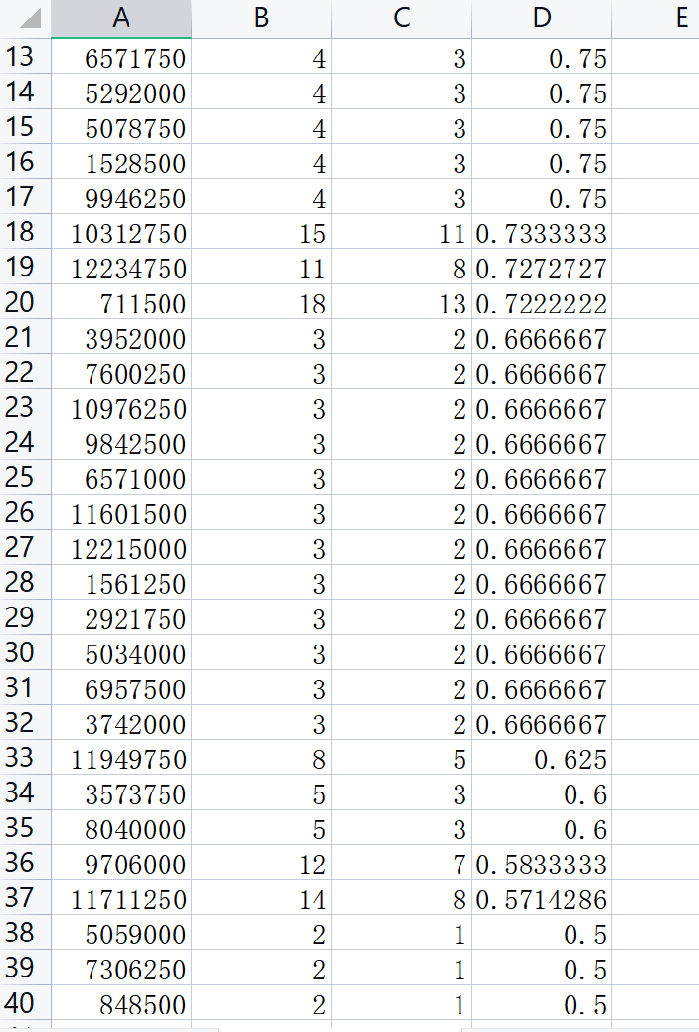
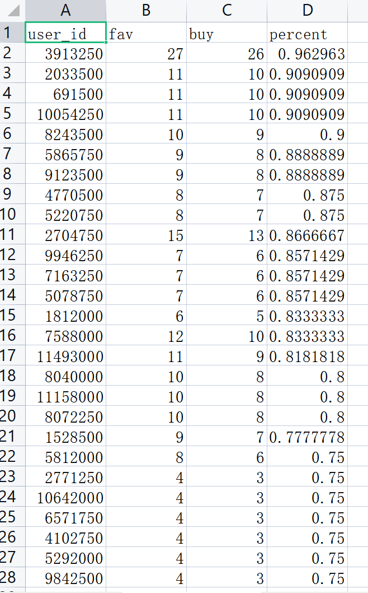
10 20 30
选取好归类、、好设定规则的数据 diff_day<30

Slide 23
选取30days的理由： fav的数据比较少，但fav-buy转化率极高，从图中可以看出，30days的fav-buy的数据量更多

Slide 24
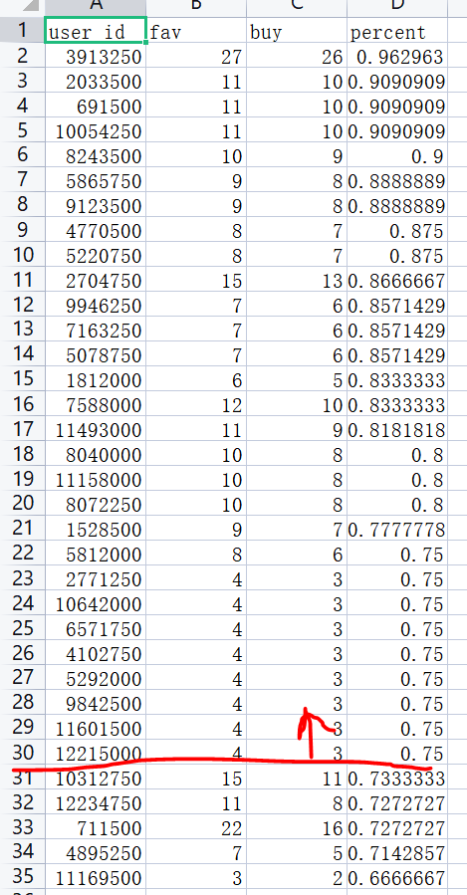
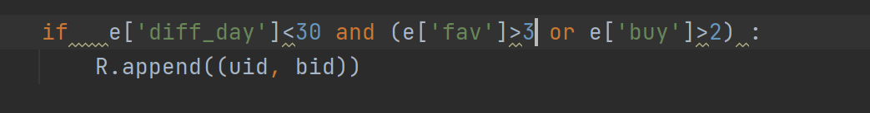
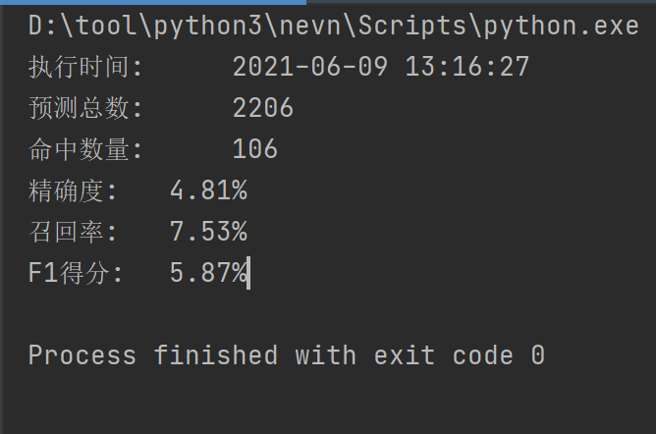
F1得分5.87

Slide 25
需要改进之处

Slide 26
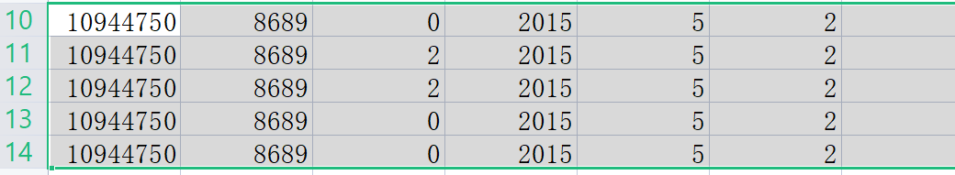
项目需改进之处——数据清洗部分
①这种数据的特征是某个user对于某个商品只进行点击、收藏、购物车，而不买该商品，我认为这种数据没有任何参考意义：
举例：
如下图所示：user=10944750对brand=8689的所有行为中，没有对物品真正形成购买

Slide 27
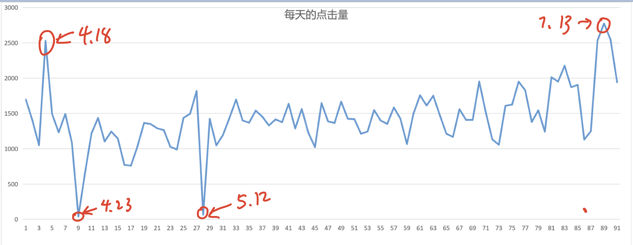
项目需改进之处——数据清洗部分
②对于异常数据——如下图所示，
删除每日点击量这四个点过高或过低的点

Slide 28
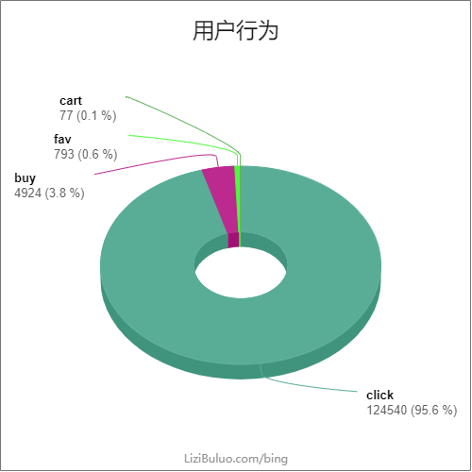
项目需改进之处——规则部分
CLICK占据了查过95%！！！
③应该更深层次的找到click数据与用户行为的关系

Slide 29
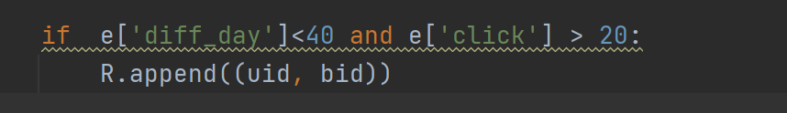
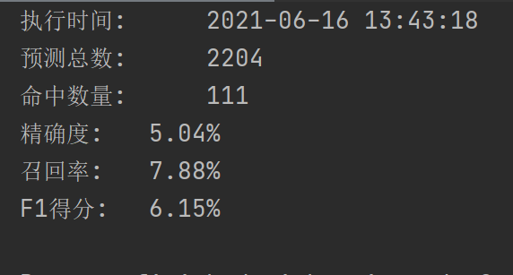
对于click数据再设定规则

Slide 30
Apriori关联规则

Slide 31
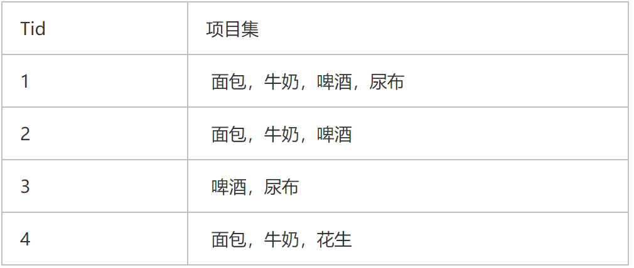
Apriori概念
①频繁项集
②置信度
③支持度

Slide 32
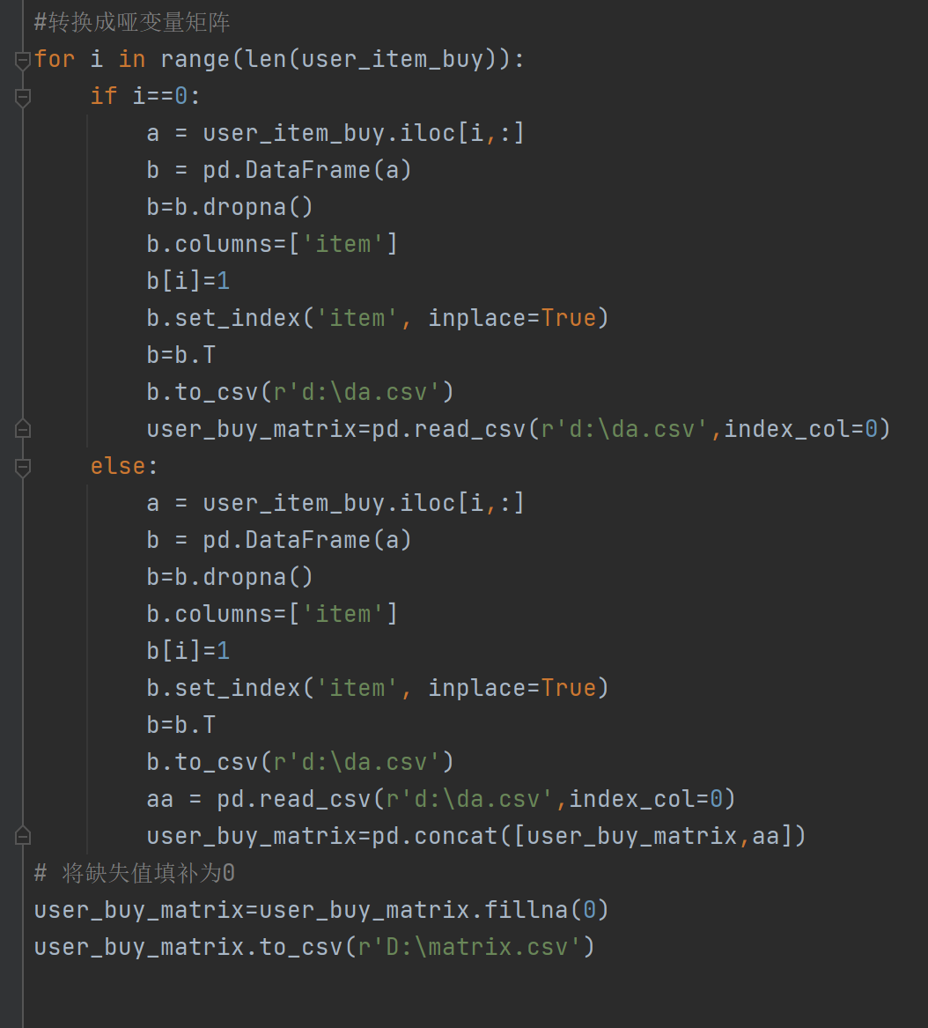
Apriori算法
首先转换成哑变量矩阵，自动筛选buy>=1的商品

Slide 33
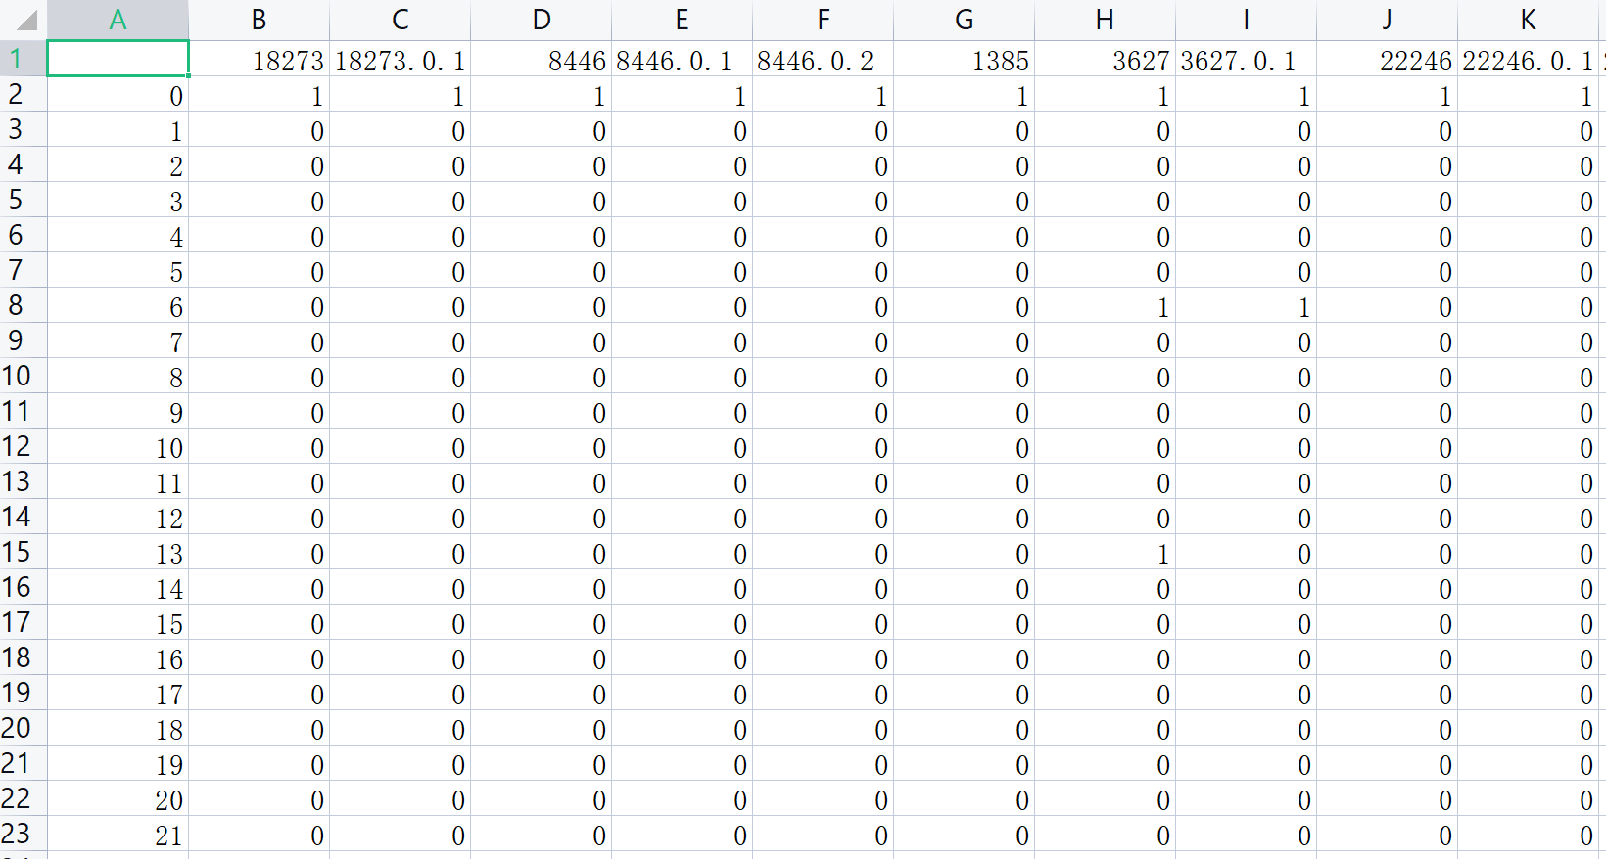
转置后矩阵，有一缺陷，无法显示user转换成了序列号

Slide 34
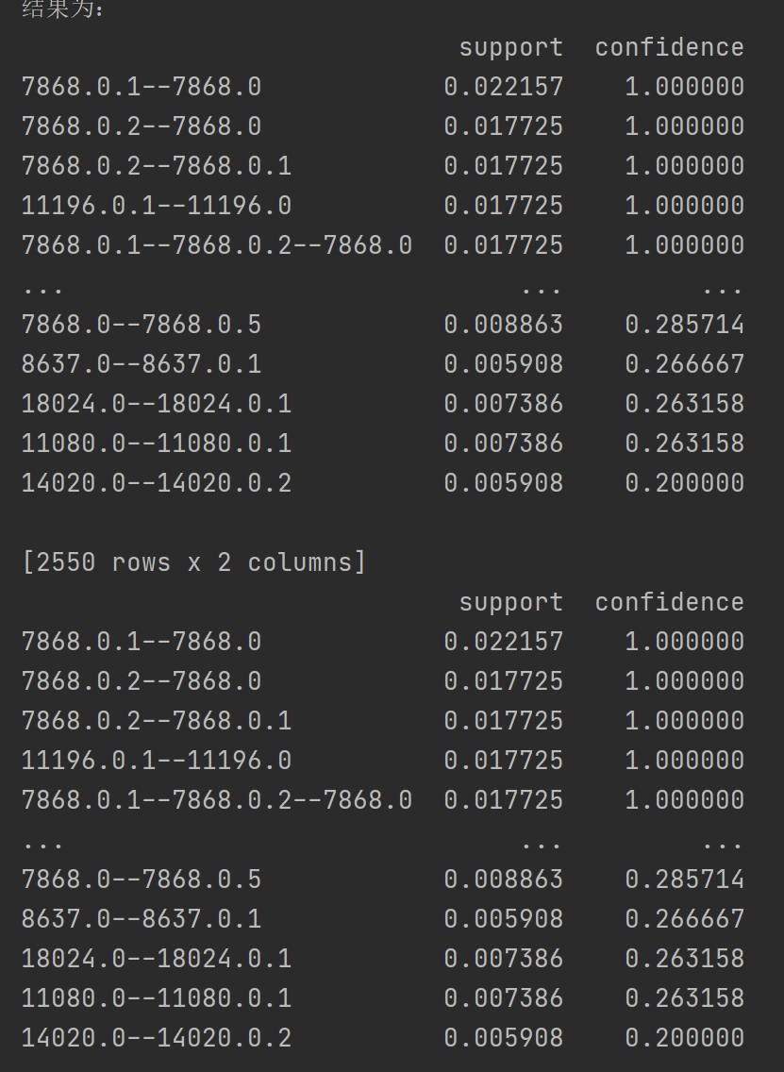
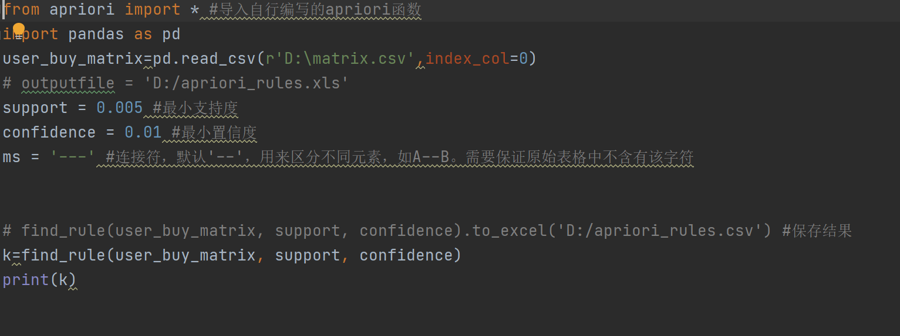
support=0.005&confidence=0.01
结果如右图所示

Slide 35
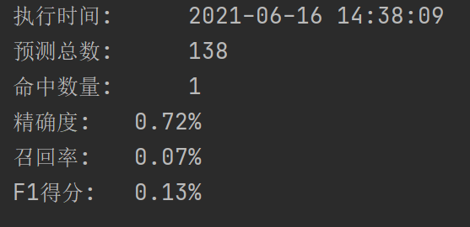
APriori结果

